Slide 1
TEMA 1
¿Por qué los residuos son un problema creciente en la "economía lineal" actual?

Slide 2
Inscripción de estudiantes

Slide 3
Objetivos del tema
Que los alumnos comprendan el concepto de reciclaje y la amenaza de los residuos.
Que los alumnos conozcan las ventajas de reutilizar y reciclar
Que los estudiantes tengan conocimientos sobre la gestión de residuos

Slide 4
Actividad de grupo
Formar un grupo de 3 o 4 alumnos
Buscar en Internet datos y cifras sobre los residuos y cómo reducirlos
Anotar sus conclusiones
Compartir sus ideas con el grupo

Slide 5
¿Por qué los residuos son un problema creciente?
Se prevé que los residuos mundiales aumenten hasta 3.400 millones de toneladas en 2050, más del doble del crecimiento demográfico en el mismo periodo.
Existe una correlación positiva entre la generación de residuos y el nivel de renta. Se prevé que la generación diaria de residuos por habitante en los países de renta alta aumente un 19% de aquí a 2050, en comparación con los países de renta baja y media, donde se espera que aumente aproximadamente un 40% o más.
Teniendo en cuenta el crecimiento de la población mundial previsto para los próximos años, es posible que la generación de residuos sólidos se convierta en un problema aún mayor y más alarmante.

Slide 6
Vídeo sobre reducir - reutilizar - reciclar

Slide 7
Sobre el vídeo…
¿Qué es lo primero que piensas al verlo?
¿Crees que podemos reciclar más?
¿Qué podemos reciclar?

Slide 8
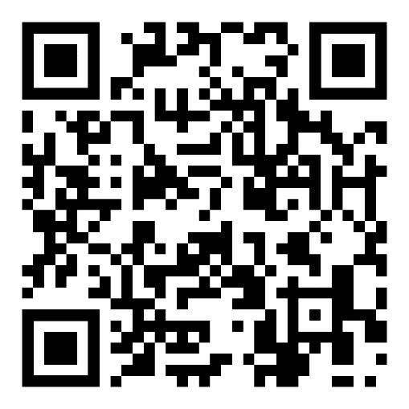
Actividad para los alumnos: microplásticos
Hacer parejas
Descargue la aplicación escaneando el código QR
Comprueba todos los productos que llevas contigo a través de esta app
¿Ha encontrado algún producto con microplásticos?

Slide 9
Evaluación
¿Alguna pregunta?
¿Qué vamos a hacer la semana que viene?

Slide 10
TEMA 2
Economía circular y residuos como nueva materia prima

Slide 11
Inscripción de estudiantes

Slide 12
Objetivos del tema
Familiarizarse con el concepto de economía circular
Conocer los residuos como nueva materia prima
Experimentar con el reciclaje de papel

Slide 13
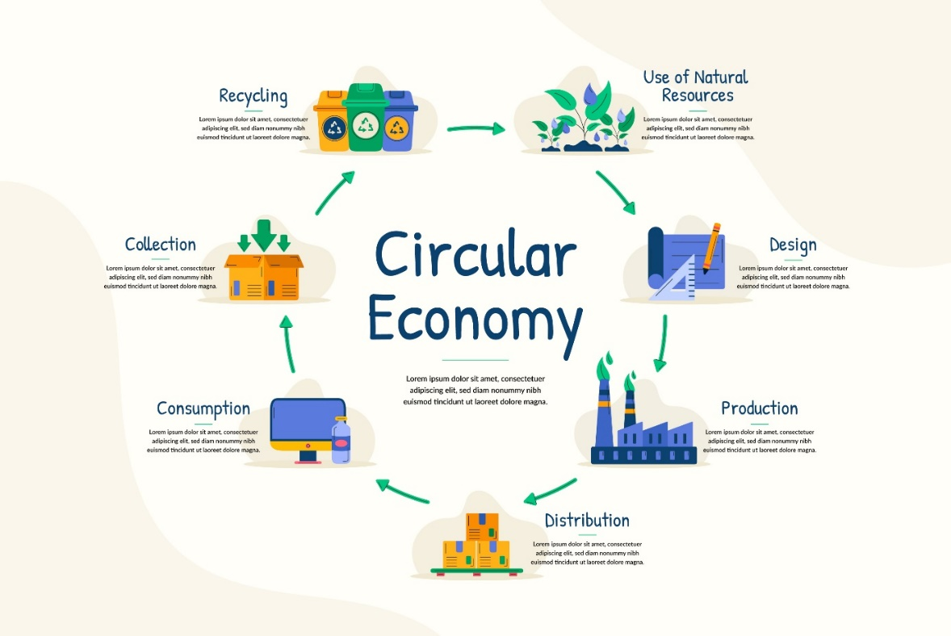
Economía circular

Slide 14
Los residuos como nueva materia prima
En una economía circular, los residuos son la nueva materia prima. Ya no existe la línea (como en la economía lineal): producir, consumir y luego tirar. Así se ahorran materias primas, se protege el medio ambiente y se reducen las emisiones de CO2. Estimula la innovación, nuevas actividades empresariales y el empleo.
En una economía circular, casi todos los productos utilizados por las personas se reutilizarán una y otra vez. Si un producto se rompe, se repara. Y si eso ya no es posible, se fabrican nuevos productos a partir de él.
En una economía circular, los fabricantes diseñan los productos para que sean reutilizables. Por ejemplo, los aparatos eléctricos se diseñan de forma que sean más fáciles de reparar. Los productos y las materias primas también se reutilizan en la medida de lo posible. Por ejemplo, reciclando el plástico en pellets para fabricar nuevos productos de plástico.

Slide 15
Experimento: reciclaje de papel
Mira el siguiente vídeo para inspirarte:
https://youtube.com/shorts/8LsVgiIupII?feature=share

Slide 16
Experimento: reciclaje de papel
Coge el papel/cartón y hazlo pedacitos
Mételo en la batidora mezclado con un poco de agua para hacer una pulpa
Haz un marco con palitos de helado, pegamento y tela fina
Echa la pulpa en un cubo de agua y mézclala
Utiliza el marco para poner la pulpa sobre la tela fina (una capa fina)
Gotea el agua
Dejar secar el papel reciclado
Utiliza el papel para hacer anotaciones y para probarlo una vez seco

Slide 17
Evaluación
¿Alguna pregunta?
¿Qué hemos aprendido hasta ahora?
¿Qué te ha parecido este experimento?

